Slide 1
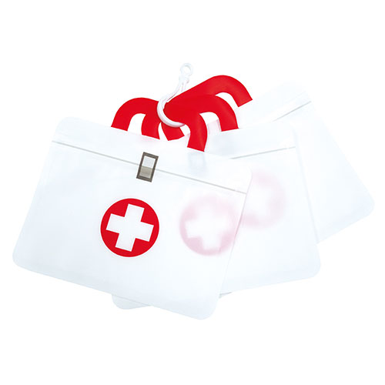
【提案書】
救急箱シッパーポーチ3P
特徴
飲み薬の携帯用などに便利な、救急デザインのジッパーポーチ3Pセットです。ちょっとしたお菓子や小物入れとしてももちろん利用できますので、ちょっとした特典・粗品用にもおすすめです。
納期
納期スペース
仕様
素 材 ： PET・ポリエチレン・ポリプロピレン
サイズ ： 140×50×138mm
包 装 ： ポリ袋入
備 考 ： ジッパーポーチ×3・フック×1
お見積
お見積りスペース

